Slide 1
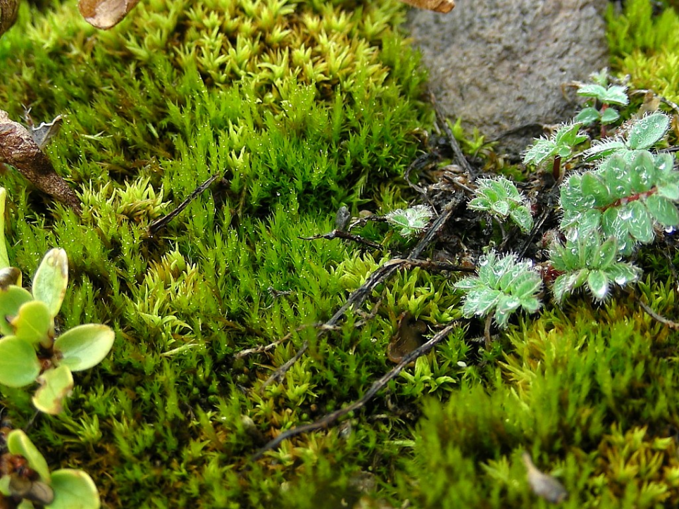
Les bryophytes
Introduction

Slide 2
Les bryophytes (au sens large) sont apparues il y a 475 millions d’années et constituent le chaînon entre les algues évoluées (charales) et les plantes vasculaires.
Parmi les plantes actuelles, les bryophytes terrestres et les bryophytes aquatiques sont celles qui ont conservé le plus de caractères des premières plantes ayant colonisé la terre ferme.
Les bryophytes font partie des embryophytes (embryon protégé par la plante mère) cryptogames.
Le terme bryophyte correspond à un groupe polyphylétique (pas d’ancêtre commun) qui comprend les clades suivants:
Les Marchantiophytes (ou hépatiques)
Les Bryophytes (mousses au sens strict)
Les Anthocérophytes (Anthocérotes)
Il existe environ 25 000 espèces de bryophytes dans le Monde dont 1800 en Europe et 1300 à 1400 en France.
De leur proximité avec les algues, les bryophytes ont gardé une grande dépendance à l’eau principalement dans leurs mécanismes de reproduction.
Elles sont néanmoins capables de résister à de longues périodes de sécheresse et retrouvent leur état initial (reviviscence) en très peu de temps (de quelques secondes à plusieurs heures suivant les espèces).

Slide 3
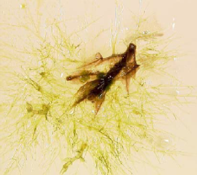
Du fait de leur petite taille, de quelques millimètres à 20 cm pour les espèces terrestre, les bryophytes sont soumises à la concurrence des plantes vasculaires. Elles sont donc cantonnées, pour la plupart, aux espaces laissés libres par la flore vasculaire ou limitent leur période de développement aux périodes peu favorables aux autres végétaux (automne, hiver). La plupart des espèces arrêtent leur croissance au-delà de 25°.
On les retrouve donc principalement
Pour les espèces éphémères ou pionnières
dans les milieux perturbés (champs labourés, places à feu, sols pollués, friches industrielles …),
les vases exondées,
les chemins, le sol nu compacté -> espèces terricoles
Les excréments animaux, les charognes (espèces coprophiles)
Pour les espèces pérennes
Les pelouses sèches ou humides
les éboulis, les enrochements, les murs et bordures -> espèces saxicoles
les troncs d’arbres vivants (espèces corticoles) ou en cours de décomposition (espèces sapro-lignicoles)
les cours d’eau, étangs …
A part certaines espèces assez cosmopolites, la plupart sont adaptées à un type de milieu donné (support, luminosité, humidité, acidité …) et disparaissent lorsque les conditions ne leur sont plus favorables.

Slide 4
Quel que soit le clade, un certain nombre de caractères morphologiques sont partagés:
La présence de rhyzoïdes qui servent à ancrer la plante sur son support et n’ont pas de rôle nutritionnel.
La présence d’un gamétophyte (thalloïde ou feuillé) haploïde (1n chromosomes)
La présence de sporophytes diploïdes (2n chromosomes)
La présence de chlorophylle a et b comme les plantes vasculaires
L’absence de vaisseaux conducteurs
Une grande diversité de stratégies impliquées dans la multiplication végétative
Etat d’hydratation contrôlé par l’environnement extérieur (poikilohydriques)

Slide 5
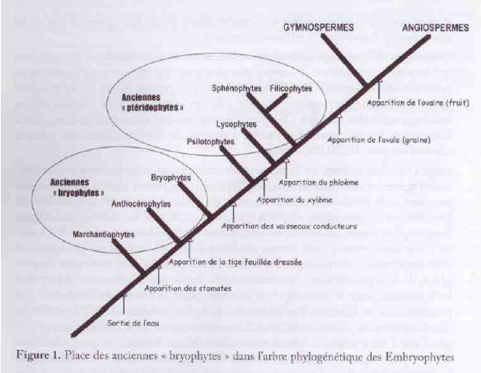
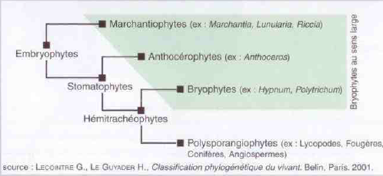
Eléments de classification

Slide 6
Eléments de classification

Slide 7
Les hépatiques

Slide 8
Les hépatiques : Structure générale

Slide 9
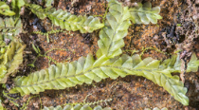
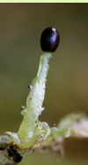
Les hépatiques 5000 espèces environ
Caractéristiques communes aux hépatiques
Orientation dorsi-ventrale
Rhizoïdes unicellulaires
Absence de nervure, ou nervure constituée de cellules non conductrices
Absence de vrais stomates sur le gamétophyte
Présence d’oléocorps intra cellulaires (corpuscules huileux) contenant des terpènes, chez 90% des espèces
Capsules sphériques, sans opercule, sans stomates, sans columelle
Présence d’élatères dans les capsules (dispersion des spores), avec quelques exceptions
Elongation de la soie après maturation du sporophyte
Le protonéma issu de la germination d’une spore ne produit qu’un gamétophyte

Slide 10
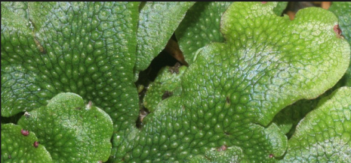
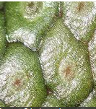
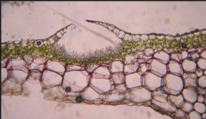
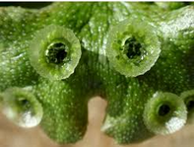
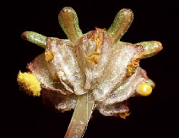
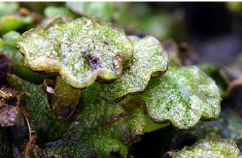
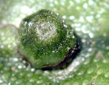
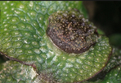
Les hépatiques à thalle complexe
Conocephalum conicum
Thalle dichotomique
Thalle constitué de plusieurs couches cellulaires différenciées
Présence de pores débouchant sur une chambre aérifère
Présence d’écailles sur la face ventrale
Structures reproductrices de formes variées
Présence de corbeilles à propagules chez certaines espèces
Corbeilles à propagules
Marchantia polymorpha archegoniophore
Marchantia polymorpha
Antheridiophores

Slide 11
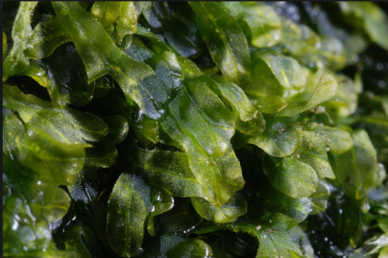
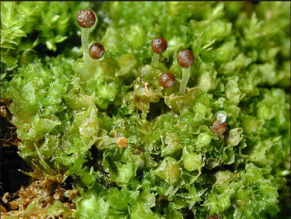
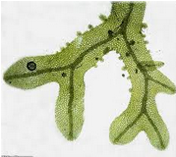
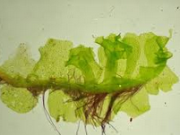
Les hépatiques à thalle simple
Metzereria furcata
Thalle généralement formé d’une seule couche cellulaire.
Pas de pores débouchant sur une chambre aérifère, pas d’écailles.
Division pseudo-dichotomique du thalle (structure des cellules apicales différente des hépatiques à thalle complexe)
Fossombronia foveolata

Slide 12
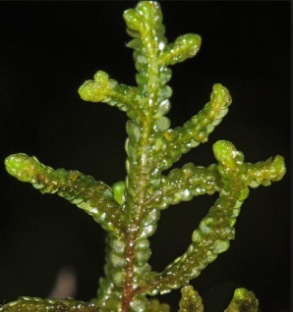
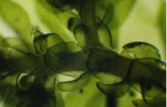
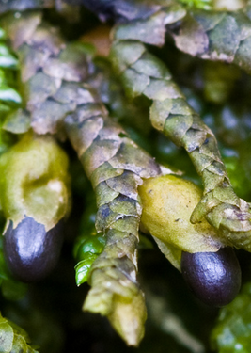
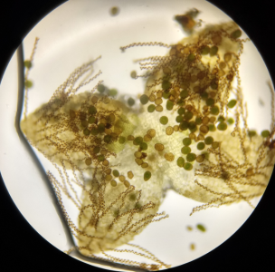
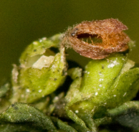
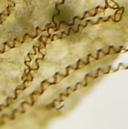
Les hépatiques à feuilles
Porella platiphylla
Feuilles lobées sans nervure avec une seule couche de cellules
Présence d’amphigastre (feuilles ventrales réduites de forme variable) chez beaucoup d’espèces
Présence fréquente de rhizoïdes regroupés à la base des amphigastres
Présence d’élatères dans la capsule
Capsules à déhiscence longitudinale
par 4 valves

Slide 13
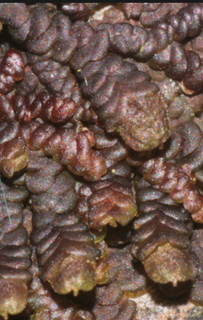
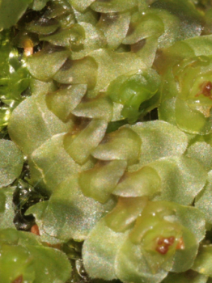
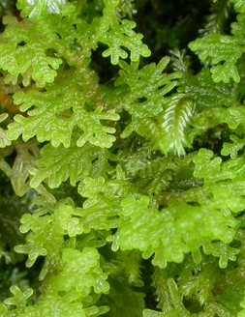
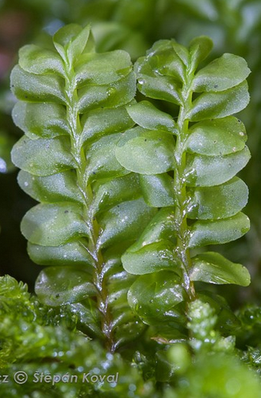
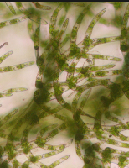
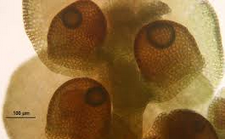
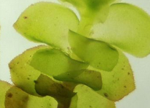
Les hépatiques à feuilles - exemples
Frullania dilatata
Scapania nemorea
Trichocolea tomentella
Plagiochila asplenioides

Slide 14
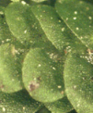
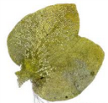
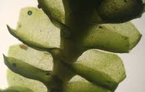
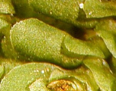
Les hépatiques à feuilles – éléments de détermination
Feuilles simples, bilobées :
condupliquées:

Slide 15
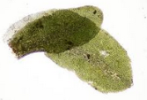
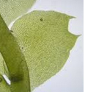
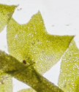
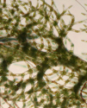
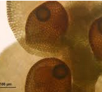
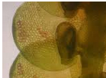
Les hépatiques à feuilles – éléments de détermination
Feuilles simples, bilobées
condupliquées:
Forme des feuilles :

Slide 16
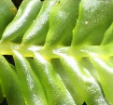
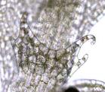
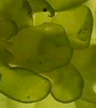
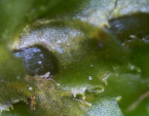
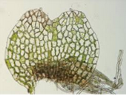
Les hépatiques à feuilles – éléments de détermination
Feuilles simples, bilobées :
Forme des feuilles :
Présence, forme des amphigastres

Slide 17
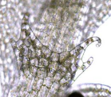
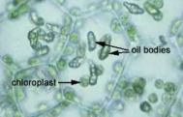
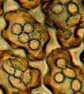
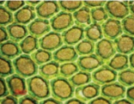
Les hépatiques à feuilles – éléments de détermination
Feuilles simples, bilobées :
Forme des feuilles :
Présence, forme des amphigastres
Présence, forme, nombre, disposition des olécorps

Slide 18
Les hépatiques à feuilles – éléments de détermination
Disposition des feuilles

Slide 19
Les Anthocérotes 100 à 150 espèces environ dont 4 en France
La classification des Anthocérophytes est encore assez floue. Le plus vraisemblable est que cette lignée se soit diversifiée postérieurement à celle des marchantiophytes.
Particularités:
Gamétophyte en forme de thalle
Présence de cavités hébergeant des cyanobactéries du genre Nostoc
Apparition des stomates sur le gamétophyte
Présence d’une nervure constituée de cellules conductrices
Sporophytes à croissance infinie avec libération progressive des spores
Principalement monoïques

Slide 20
Les Bryophytes

Slide 21
Les Bryophytes 10 000 espèces environ
Caractéristiques communes
Protonéma extensif thalloïde ou filamenteux
Rhizoïdes multicellulaires
Gamétophyte feuillé
Feuilles non lobées souvent munies d’une nervure (costa)
Sporophyte à structure rigide
Elongation de la soie avant maturation du sporophyte (méiose)
La capsule du sporophyte comporte : une columelle, un péristome et un opercule (avec des exceptions), des stomates, une calyptra
Absence d’élatères
Les feuilles sont généralement unistrates

Slide 22
Les Bryophytes
Les Bryophytes au sens strict (ou mousses) sont les précurseurs des plantes vasculaires par la présence dans la tige et la nervure des feuilles de certaines espèces, de cellules facilitant la circulation de l’eau : les hydroïdes (ancêtre du xylème) et les leptoïdes (ancêtres du phloème).
Nervure, Tortula subulata
Nervure, Tortula mucronifolia
Structure d’une tige de Polytric

Slide 23
Les Bryophytes
3 types:
Acrocarpe : Formation des gamétanges à l’apex de la tige principale (arrêt de la croissance du gamétophyte)
Pleurocarpe : Formation des gamétanges à l’apex de rameaux réduits portant des feuilles différenciées
Cladocarpe : Formation des gamétanges à l’apex de rameaux relativement courts portant des feuilles non différenciées
Weissia controversa
Brachythecium velutinum
Orthotrichum stramineum

Slide 24
La reproduction

Slide 25
La reproduction

Slide 26
La reproduction

Slide 27
La reproduction

Slide 28
Structure des gamétanges
Polytrichum juniperinum
Pleurozium schreberi
Bryum capillare

Slide 29
Structure du sporophyte
Polytrichum sp.
Ulota brushii

Slide 30
Arbre phylogénique simplifié des Bryophytes

Slide 31
Arbre phylogénique simplifié des Bryophytes
Classe des Sphagnopsida – 1 ordre : les Sphagnales (sphaignes)
Protonéma thalloïde, production d’un seul bourgeon
La soie, déliquescente, est une extension du gamétophyte (pseudopode)
Elongation de la soie après maturation du sporophyte (méiose)

Slide 32
Arbre phylogénique simplifié des Bryophytes
Classe des Sphagnopsida – 1 ordre : les Sphagnales (sphaignes)
Présence d’un opercule sur la capsule, pas de péristome
Absence d’élatères
Feuilles unistrates sans nervure comportant des cellules différenciées organisées en réseau : les hyalocystes et les chlorocystes
Structure de la tige complexe

Slide 33
Arbre phylogénique simplifié des Bryophytes
Classe des Andreaeopsida– 1 ordre : les Andréales (100 espèces environ)
Protonéma thalloïde, production d’un seul bourgeon
La soie est une extension du gamétophyte (pseudopode)
Absence d’élatères
Capsule déhiscente par 4 valves
Espèces autoïques (organes mâles et femelles sur le même gamétophyte, sur des ramifications distinctes)
Feuilles monostrates mais apparition de cellules différentiées constituant une nervure chez certaines espèces
Mousse des rochers siliceux, plutôt montagnarde

Slide 34
Arbre phylogénique simplifié des Bryophytes
Mousses nématodontes – les Polytrichales
Capsule nématodonte (dents formées de restes de cellules entières, non hygroscopiques)
Présence d’un péristome, d’une columelle centrale, d’un opercule
Espèces dioïques
Nervure constituée de lamelles verticales formées d’un empilement de cellules chlorophyliennes

Slide 35
Arbre phylogénique simplifié des Bryophytes
Mousses nématodontes – les Tetraphidales
Protonéma thalloïde
Présence fréquente de corbeilles à propagules chez Tetraphis pellucida

Slide 36
Arbre phylogénique simplifié des Bryophytes
Mousses nématodontes – les buxbaumiales
Protonéma chlorophyllien persistent
Absence de gamétophyte feuillé

Slide 37
Arbre phylogénique simplifié des Bryophytes
Mousses arthrodontes – acrocarpes
péristome à dents articulées, hygroscopiques (arthrodontes)
espèces dioïques pour la plupart (faible taux de réussite de la reproduction sexuée)
Stratégies de multiplication végétative très variées
Protonéma en réseau, avec émission de plusieurs bourgeons
La production du sporophyte stoppe la croissance du gamétophyte (une seule génération par gamétophyte)
La structure du sporophyte est très variable, certaines espèces n’ont pas de péristome

Slide 38
Arbre phylogénique simplifié des Bryophytes
Mousses arthrodontes – pleurocarpes
péristome à dents articulées, hygroscopiques (arthrodontes)
Plus grande proportion d’espèces monoïques
Protonéma en réseau, avec émission de plusieurs bourgeons
Production des sporophytes sur des rameaux latéraux
Dimorphisme et/ ou taille différente entre les feuilles raméales et les feuilles caulinaires
Présence de paraphylles (fausses feuilles) sur la tige chez certaines espèces
Thuidium tamariscinum
Kindbergia praelonga

Slide 39
La multiplication végétative
Par fragmentation du gamétophyte, du sporophyte (polyploïdie) ou du protonéma.
Dicranum tauricum

Slide 40
La multiplication végétative
Par fragmentation du gamétophyte, du sporophyte (polyploïdie) ou du protonéma.
Par propagules : amas cellulaires pouvant apparaître à l’aisselle des feuilles, sur les
rhizoïdes, dans des organes dédiés et pouvant prendre des formes très variées
Dicranum tauricum
Bryum rubens
Bryum moravicum
Orthotrichum lyellii
Aulacomnium androgynum

Slide 41
La multiplication végétative
Par fragmentation du gamétophyte, du sporophyte (polyploïdie) ou du protonéma.
Par propagules : amas cellulaires pouvant apparaître à l’aisselle des feuilles, sur les
rhizoïdes, sur des organes dédiés et pouvant prendre des formes très variées
Par production de bulbilles ou de branches caduques
Dicranum tauricum
Bryum rubens
Bryum moravicum
Orthotrichum lyellii
Aulacomnium androgynum
Pseudotaxyphyllum elegans
Bryum dichotomum
Campylopus pilifer

Slide 42
La multiplication végétative
Chez les hépatiques
Scapania nemorea
Metzeria furcata
Pellia endiviifolia
Lophozia ventricosa
Marchantia polymorpha

Slide 43
Les formes de vie
Une adaptation à l’environnement:
En Coussins pour les espèce thermophiles:

Slide 44
Les formes de vie
Une adaptation à l’environnement:
En Coussins pour les espèce thermophiles:
En gazon court

Slide 45
Les formes de vie
Une adaptation à l’environnement:
En Coussins pour les espèce thermophiles:
En gazon court
En gazon haut

Slide 46
Les formes de vie
Une adaptation à l’environnement:
En Coussins pour les espèce thermophiles:
En gazon court
En gazon haut
En trame
Pendant

Slide 47
Les formes de vie
Une adaptation à l’environnement:
En Coussins pour les espèce thermophiles:
En gazon court
En gazon haut
En trame
dendroïde
Pendant

Slide 48
Les bryophytes – éléments de détermination
Disposition des feuilles, décurrence
spiralées

Slide 49
Les bryophytes – éléments de détermination
Disposition des feuilles, décurrence
spiralées
Feuilles secondes
Rameaux complanés
Rameau julacé

Slide 50
Les bryophytes – éléments de détermination
Forme et dimension des feuilles, présence et structure de la nervure
Anomodon viticulosus
Plagiothecium nemorale

Slide 51
Les bryophytes – éléments de détermination
Forme des feuilles, présence et structure de la nervure
Plagiothecium nemorale
Anomodon viticulosus

Slide 52
Les bryophytes – éléments de détermination
Structure de la marge des feuilles
Aloina aloides
Weissia controversa

Slide 53
Les bryophytes – éléments de détermination
Structure de la marge des feuilles
Cellules de la marge
Aloina aloides
Weissia controversa
Mnium hornum
Fissidens taxifolius

Slide 54
Les bryophytes – éléments de détermination
Structure de la marge des feuilles
Cellules de la marge
Structure de la nervure
Aloina aloides
Weissia controversa
Mnium hornum
Fissidens taxifolius
Aloina aloides
Dicranum scoparium

Slide 55
Les bryophytes – éléments de détermination
Forme et taille des cellules du limbe

Slide 56
Les bryophytes – éléments de détermination
Structure du sporophyte : types d’opercules
Brachythecium sp.
Rhynchostegium confertum
Tortula truncata
Bryum capillare

Slide 57
Les bryophytes – éléments de détermination
Structure du sporophyte : types d’opercules
Structure des stomates
Forme et taille du sporophyte, de la coiffe, inclinaison de la capsule, longueur de la soie …
Brachythecium sp.
Rhynchostegium confertum
Tortula truncata
Bryum capillare
Orthotrichum stramineum
Orthotrichum affine

Slide 58
Aulacomnium androgynum
Tortula schimperi (ex Tortula subulata var. angustata)
Tortula subulata var. subulata ou var. graeffii ???)

Slide 59
Sources
Bryophyte ecology – Janice Glime
Glossaire illustré associé à la Clé d’Identification des Bryophytes aquatiques (et supra aquatiques) pour la mise en œuvre de l’Indice Biologique Macrophytique en Rivière (I.B.M.R.), Agence de l’Eau Adour-Garonne
La garance voyageuse – Mousses et hépatiques – Petit memento d’initiation à la bryologie
Mousses et hépatiques de France – Vincent Hugonnot
Arable bryophytes – A field guide to the mosses, liverworts and hornworts of cultivated land in Britain and Ireland
Bulletin mycologique et botanique Dauphiné-Savoie – N° 182 – Spécial bryophytes

